Slide 1
نهاد نمایندگی مقام معظم رهبری در دانشگاهها
معاونت فرهنگی سیاسی

Slide 3
مباحث جنگ نرم
حوزه ی عینی
(مهندسی رفتار)
حوزه ی ذهنی
(مهندسی پندار)
تکنیک (روش)
تاکتیک (راه)
سطح استراتژی (هدف)
کارکرد رسانه و خبر این است که ابتدا با تأثیر گذاری بر ذهن افراد و انگاره سازی، تفکر را شکل داده و در حوادثی که قابلیت به فعلیت رساندن آن و تبدیل ذهنیت (نظر) به عینیت (عمل) را دارد ـ از جمله در انتخابات ها به عنوان نمونه ی بارز این ظرفیت ـ رفتار را سازماندهی می کند.

Slide 4
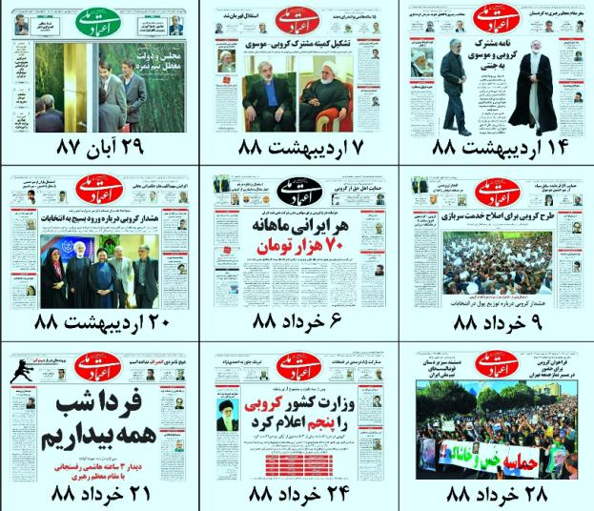
در این روش ابتدا بذر شبهه در ذهن مخاطب کاشته و پرورانده می شود و پس از آن به بهره برداری می رسد. این تصویر نمونه ای از پروسه ی القای تقلب در انتخابات است.
جنگ نرم
کاشت
داشت
برداشت

Slide 5
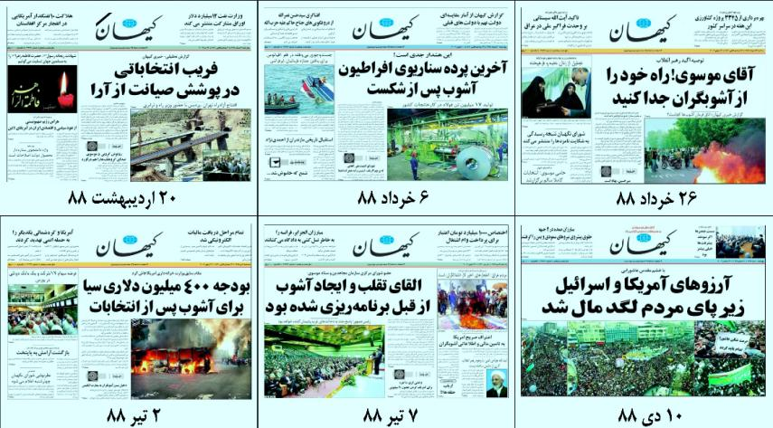
85
تکنیک عملیات روانــي
روزنامه ی کیهان در رصد و پیش بینی حرکت مهره های سیاه انتخابات 88 و مقابله با جنگ تمام عیار رسانه ای دشمن، مثال زدنی است.

Slide 6
انواع رسانه
وسیله ی ارتباطی
(مطبوعات، سایت ها، رادیو و تلویزیون)
فراگیری
(محلی، ملی، منطقه ای و بین المللی)
اعتباري
(سفید، خاکستری، سیاه)
تبار شناسی رسانه ها
لزوم شناخت سابقه و سمت و سوی رسانه ها و اینکه یک رسانه به چه فرد، حزب، جناح و ایدئولوژی نزدیک یا وابسته است. در این رویکرد لازم است تا مخاطب با احتیاط و تأمل بیشتری با اخبار "مثبت" رسانه های "همسو با موضوع" و نیز اخبار "منفی" رسانه های "مخالفِ موضوع"، مواجه گردد. از آن طرف نیز نقد های رسانه های "همسو با موضوع" و تعاریف رسانه های جریان مخالف نیز قابل اعتنا تر است؛ هم چنان که "الفضل ما شهدت به الاعداء" (فضل آن است که دشمن بر آن گواهی دهد) در محکمه ی عقل مورد تأیید می باشد.

Slide 7
خبر و تحلیل خبر
انـعکاس رویــداد
ماهیت اصلی این رویداد در عناصر پنج گانه ی خبری (چه؟ ـ چه کسی؟ ـ کِی؟ ـ کجا؟ ـ چگونه؟) همان "چه؟" است که می تواند حاوی دیگر عناصر و اطلاعات خبری باشد.
خبر
"چرایی و علت" و یا "نتیجه و پیامد" یک رویداد
تحلیل

Slide 8
تحلیل عیان و تحلیل نهان
بی پرده از علّیت دو مقوله و یا ارتباط دو واقعه سخن بگوییم
تحلیل عیان
اگر بدون بیان "چراییِ" وقوع یک رویداد، تنها با عنوان گذاریِ عبارات مد نظر برای عناصر خبری، مفهومِ مورد نظر را جاری سازیم .
تحلیل نهان

Slide 9
[در تحلیل نهان و القای مطلب، کافی است عبارت مد نظر در عناصر خبری قرار گیرد]

Slide 10
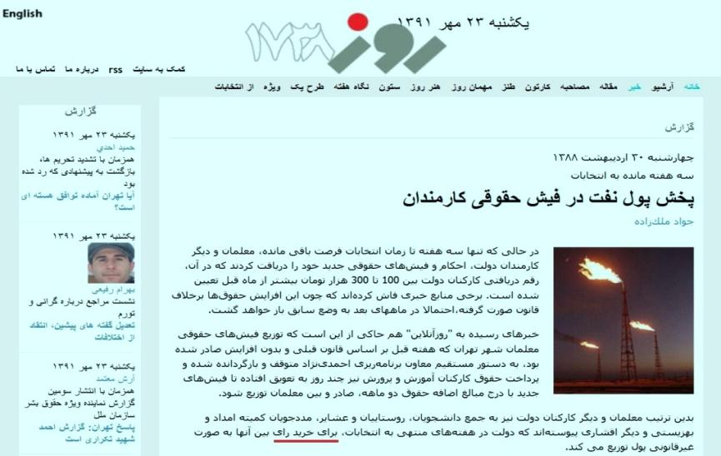
[در این تحلیل به صورت صریح و عریان، اجرای قانون خدمات کشوری"فریب انتخاباتی“ذکر شده]

Slide 11
ترفندها

Slide 12
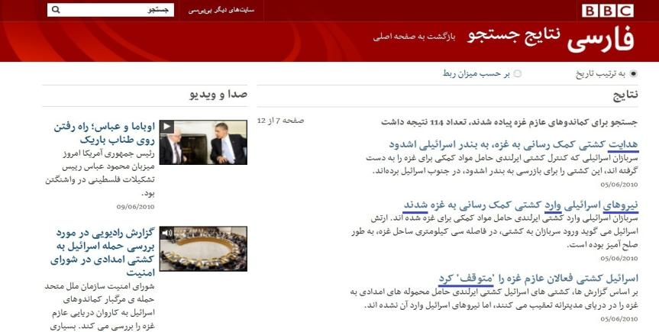
1. عنوان گذاری برای عناصر خبری
یک رسانه با عنوان گذاری برای عناصر خبری، به صورت هدفمند مفهومِ مورد نظر را جاری ساخته و ذهن مخاطب را جهت می بخشد.
[در این سه خبر به ترتیب عبارات "هدایت کردن"، "نیروها"، "وارد شدن" و "متوقف کردن" جایگزین "بردن"، "کماندوها"، "حمله کردن" و "توقیف کردن" شده است]

Slide 13
2. واژه های همسنخ
کلماتی با مفاهیم نزدیک به هم اما متفاوت در معنا، و یا هم معنا اما با بار معنایی متفاوت که در "عنوان گذاری برای عناصر خبری" و القای مطلب مؤثر و پر کاربرد است.
«رزمنده/ جنگجو»، «مبارز/ تروریست»، «کودتا/ انقلاب»، «کاهش/ کاهش رشد»، «بسیجی/ لباس شخصی»، «افزایش اشتغال/ کاهش بیکاری»، «دولت/ هیأت دولت»، «حکومت/ حاکمیت»، «کشور/ رژیم»، «دولت/ نظام»، «رژیم/ حکومت/ نظام»، «مردم/ ملت»، «خواهش/ خواسته»، «راه اندازی/ بهره برداری/ افتتاح»، «صبر/ تحمل»، «واکنش، تلافي و دفاع/ اقدام، حمله و جنگ»، «تأسيس/ استقلال»، «طالبان/ القاعده»، «عربستان/ شبه جزيره ي عربستان»، «آمریکای لاتین/ آمریکای جنوبی»، «فلسطين/ فلسطين اشغالي»، «شهر غزه/ نوار غزه»، «شورشي/ انقلابي»، «روحاني/ آخوند»، «سلاح نامتعارف/ سلاح کشتار جمعی»، «رئيس دولت/ رئيس جمهور»، «طرح/ لايحه»،

Slide 14
«رزمنده/ جنگجو»: "رزمنده" عبارتی مثبت و حداقل خنثی است؛ در حالیکه "جنگجو" (جویای جنگ) بار منفی دارد. «مبارز/ تروریست»: بار معنایی "مبارز" مثبت، و "تروریست" منفی است. «کودتا/ انقلاب»: ابتدا در تفاوت این دو باید گفت که "کودتا" عبارت است از دگرگونی و سرنگونی رأس یک حکومت توسط بخش دیگری از سران، در حالی که "انقلاب" معطوف به سرنگونی حکومت توسط اکثریت مردم می باشد. از این روی نام کودتا همواره با قانون شکنی و خیانت آمیخته بوده در حالی که در انقلاب، عقبه ی مردمی، پشتوانه ی مشروعیت آن است. «کاهش/ کاهش رشد»: "کاهش" یعنی قرار گیری "شاخص" در سیر نزولی، در حالیکه "کاهش رشد" یعنی کند شدن شیب "صعود". «بسیجی/ لباس شخصی»: در یک کشور مواجهه ی با ناآرامی ها به سه شکل می تواند صورت گیرد که عبارت است از: مقابله ی "نظامی، انتظامی و مردمی". طبیعی است که حالت اول بدترین نوع برخورد و حالت سوم برترین آن است. با این توضیح باید گفت اصرار برخی رسانه ها بر استفاده از واژه ی "لباس شخصی" (نیروی نظامی با لباس مبدل) به جای "بسیجی" (نیروی مردمی)، معطوف به تخطئه ی پشتوانه ی مردمی یک حکومت و "حقوق بگیر" خواندن آنان می باشد. چرا که مواجهه ی نیروهای مردمی با ناآرامی ها الزاماً و صرفاً ایدئولوژیک است اما حضور نیروهای نظامی و انتظامی می تواند چنین نباشد.
["آشوبگران" لندن و "معترضان" تهران – سایت بی بی سی فارسی]

Slide 15
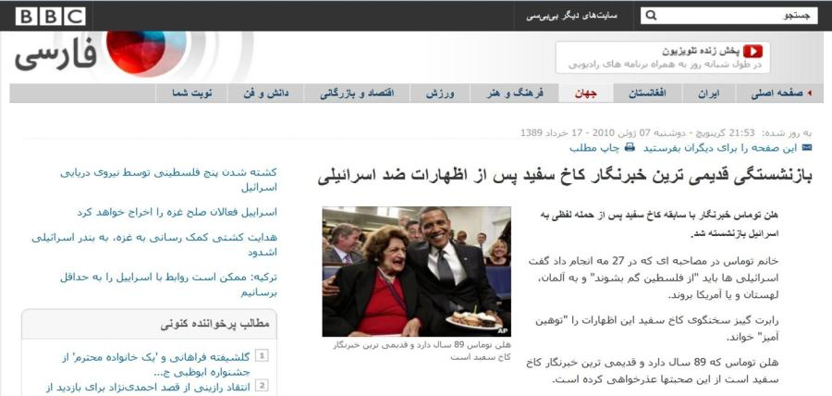
3.انتخاب عکس
تعیین کننده برداشت مخاطب از یک خبر است. چنانچه تصویر علاوه بر پیام های نهفته در خود، نوع برداشت از یک خبر را نیز تعیین می نماید. از این روست که باید گفت نسبت عکس به متن در خبر دیداری همانند لحن به لفظ است در خبر شنیداری.
[تصویر انتخاب شده، القا کننده ی صمیمیت هلن توماس با رئیس جمهور آمریکا و غیر خصمانه نشان دادن واکنش های مقامات دولت آمریکا نسبت به اظهارات او است]

Slide 16
4. انتخاب تیتر
در رابطه با تیتر و نقشی که به عهده دارد، چند مطلب قابل ذکر است:
نه تنها اخبارِ مهم تیتر می شود، بلکه آنچه تیتر شود نیز مهم جلوه می کند.
در تیتر با انتخاب گزینشی یک عبارت، به کل گفته و منظورِ گوینده جهت می بخشیم.
در بسیاری موارد، متن مغایر با مفهوم ظاهری تیتر است.
تعداد خوانندگان تیتر یک خبر الزاماً بیشتر از خوانندگان متن همان خبر است.
در مواردی که یک رسانه مایل به پی بردن مخاطب به مغایرت متن و تیتر نیست، تعمداً متن را طولانی و یا مغلق می کند تا خواننده از رجوع به متن منصرف شده و یا پی به آن نبرد.

Slide 17
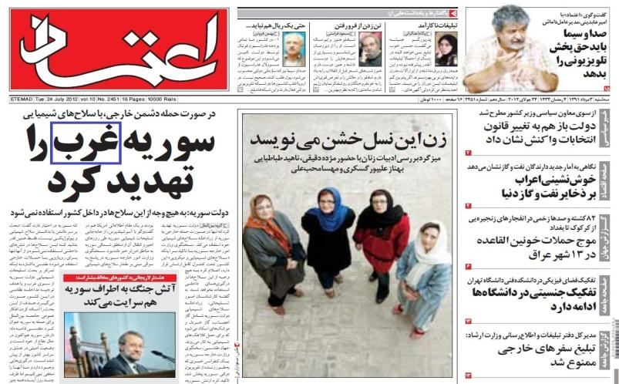
[در حالی که در واقع امر و حتی متنِ خبر، هیچ سخنی از "غرب” نبوده، تیتر اول به آن اختصاص یافته است]

Slide 18
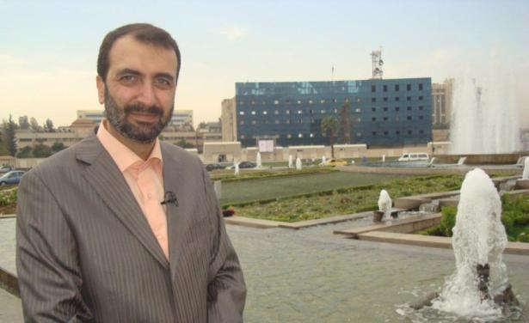
5. صوت و صحنه ی گزارش
نحوه ی بیان گزارشگر و پشت صحنه ی گزارش، مکمل گفته ها است و به آن جهت می بخشد.
[نمای انتهای گزارش های اولیه ی شمشادی از تحولات سوریه، همواره تصویری از مناطق آرام و مناظر زیبای دمشق بود]

Slide 19
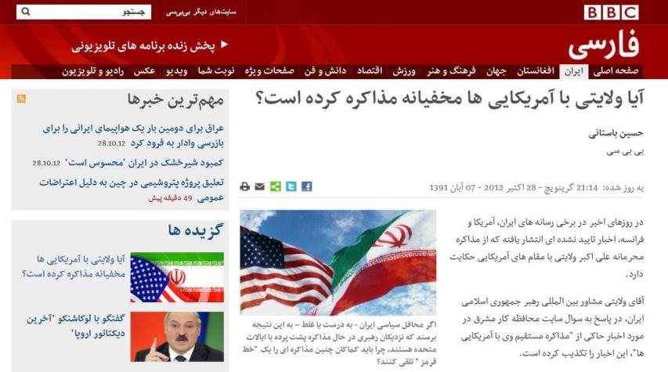
6. شبه خبر
مطالبی "انشائی" است که در آن از پرداخت صریح به مسائل اجتناب می شود.
[جملات پرسشی یکی از پر کاربرد ترین گونه های "شبه خبر" به شمار می رود]

Slide 20
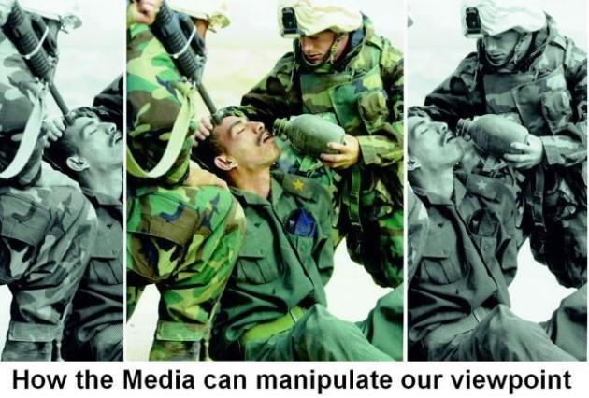
7. پيام خبر
گاهی در ورای آنچه بیان می شود، پیامی نهفته است که ضمیر ناخودآگاهِ مخاطب را هدف گرفته است.
[پیام و لایه ی زیرین عکس و متن: فارغ از برداشت های "افراط و تفریط" گونه، حقیقت آن است که آمریکا در طول جنگ، رفتاری انسان دوستانه با نظامیان عراقی و به طریق اولی با غیر نظامیان داشته]

Slide 21
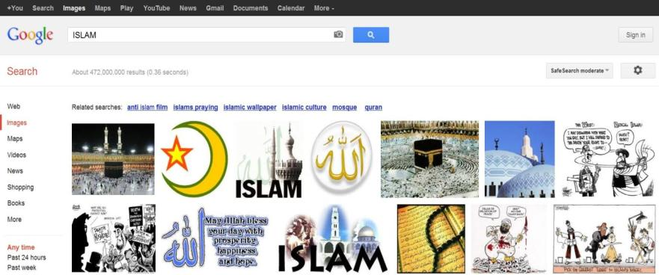
8. همنشینی
دو حامل پیام (صوت، تصویر، کلمه) وقتی به صورت مکرر در کنار هم قرار گیرند، بار مفهومی و معنایی آن به پیام همنشین تسری می یابد.
[در 13 تصویر اول مربوط به واژه ی "اسلام"، 4 مورد آن حاوی پیام های ضد اسلامی است]

Slide 22
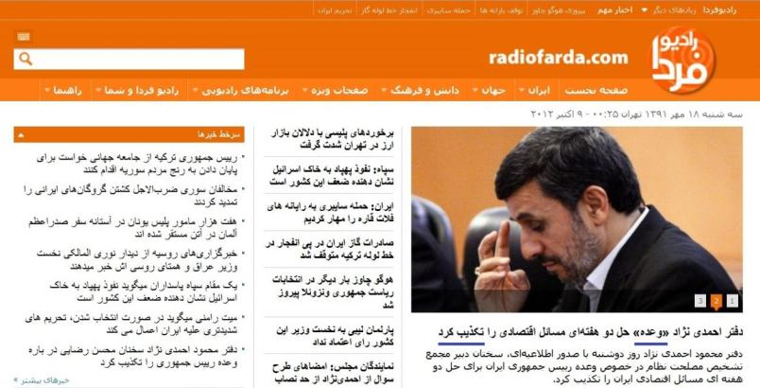
9. مفروض انگاری
مسلم دانستن چیزی و ارائه ی خبر یا تحلیل بر مبنای آن.
«همانطور که می دانیم...»، «از آنجایی که...»، «پر واضح است...»، «آیا جزایر فارکلند متعلق به انگلستان است؟»، «مقاله: بررسی مشروعیت یا عدم مشروعیت حق وتو»، «کریستف کلمب چگونه آمریکا را کشف کرد؟».
[در عبارت "تکذیب وعده"، وعده دادن رئیس جمهور مفروض است]

Slide 23
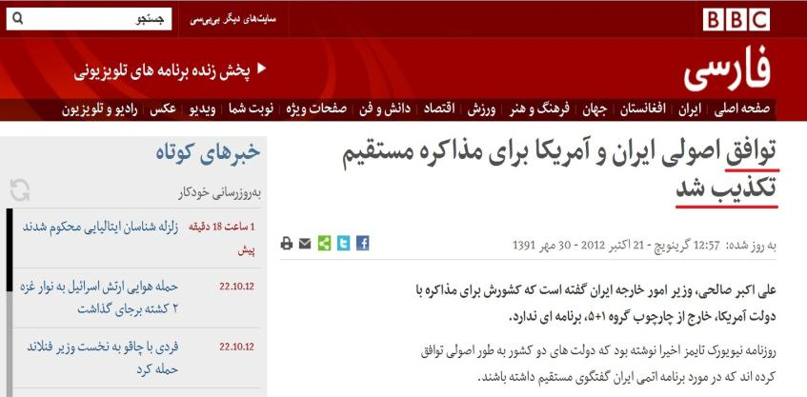
[توافق ایران و آمریکا مفروض است و تکذیب آن به طور غیر مستقیم کذب انگاشته شده]

Slide 24
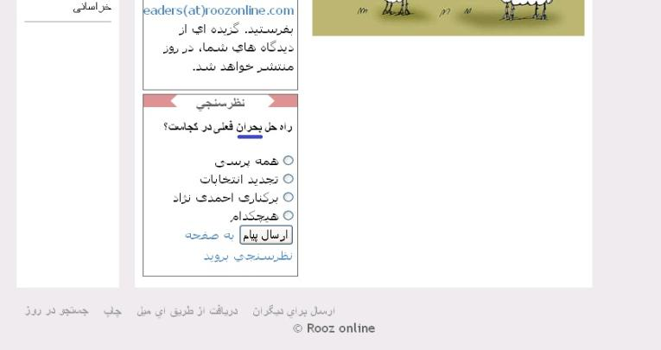
10. سوالات القایی
سؤالاتی که عموماً با "چرا" و "چگونه" پرسیده می شود و در نظر سنجی ها هم بسیار کاربرد دارد. این مفهوم از مهم ترین شقوق "مفروض انگاری" است که به دلیل اهمیت آن به طور مجزا آورده شده.
[انتخاب هر یک از گزینه های موجود به منزله ی تأیید وجود "بحران" در کشور است]

Slide 25
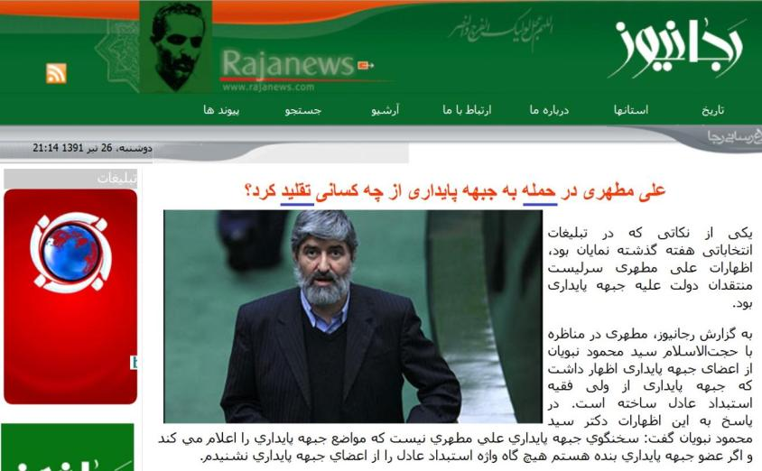
[آنچه در این پرسش مسلم فرض شده یکی حمله بودن سخن مطهری است و دیگری تقلیدی بودن آن]

Slide 26
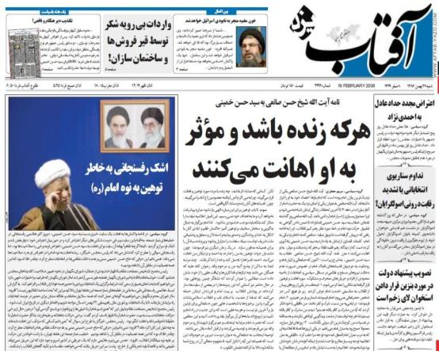
11. تعدی
اصطلاحی است در ریاضی، معطوف به این قضیه ی منطقی که اگر B = A و C =B باشد، پس C = A است.
[ماجرای "توهین دولت به بیت امام" موضوعی بود که بعضی رسانه ها به صورت زنجیره ای برای چند روز تمرکز خود را معطوف به آن کردند و در این میان روزنامه ی آفتاب یزد صفحه ی اول خود را از 24 بهمن تا 2 اسفند 86 به این موضوع اختصاص داد]

Slide 27
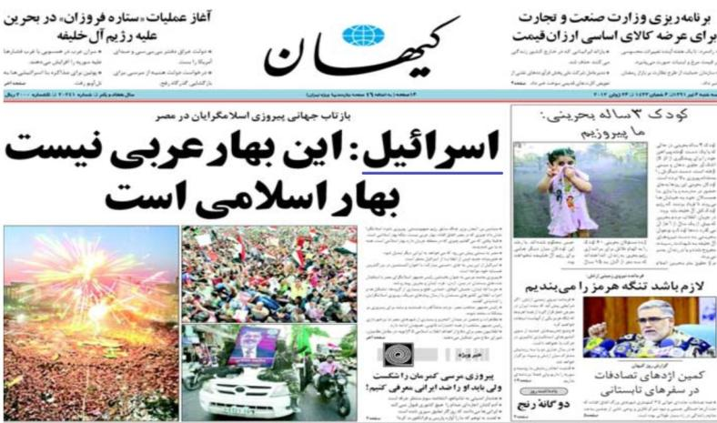
12. تعمیم
موضع یا فعل یک جزء از یک مجموعه، مواضع و افعال کل مجموعه تلقی می شود.
[آنچه در متن کیهان 6 تیر 91 آمده اظهارات "وزیر جنگ سابق" اسرائیل است که از آن تعبیر به "اسرائیل" شده]

Slide 28
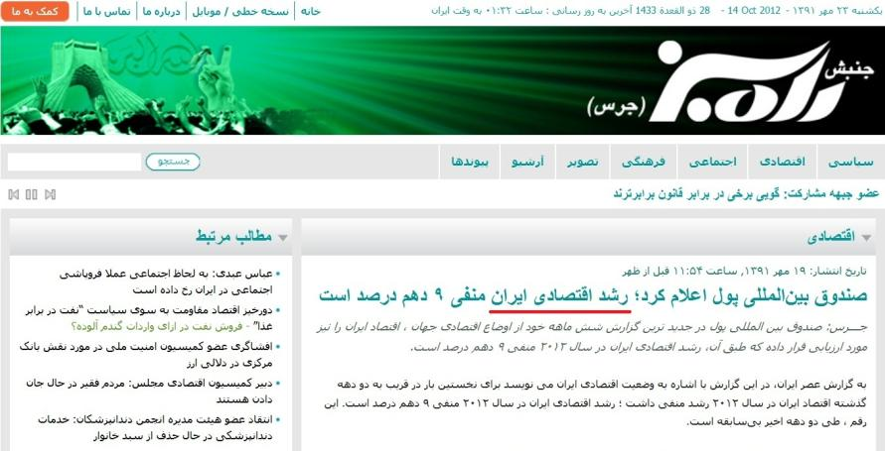
13. تسری
یک فعل یا واقعه به عنوان رویکردی دائمی و ثابت تلقی می شود.
[آنچه در خصوص افت رشد اقتصادی ایران توسط صندوق بین المللی پول بیان شده بود، تنها در خصوص سال 2012 بود که در تیتر به صورت مطلق آمده]

Slide 29
«عدالت یعنی سهام عدالت»
14. منحصر کردن مفهوم در مصداق
15. تقدیس مفهوم و تخریب مصداق
«عدالت آرزوی ما و ضروری ترین اصل حیات یک حکومت است اما سهام عدالت گدا پروری است»
ابتدا مثالی زده می شود و بعد پایه های استدالالی بر آن مثال سوار می شود.
16. مطابقت اصول با مثال
دكترسروش: «همانطور که می توان از راه های مختلف به قله ی یک کوه رسید، برای سعادت هم صراط های مستقیمی وجود دارد». (نقل به مضمون)

Slide 30
17. اختفاء و گرا
از آنجایی که اگر مخاطب خود به نکته ای دست یابد، آن را راحت پذیرفته و به آن اعتقاد پیدا می کند، مطلب را طوری تنظیم می کنند که ظاهراً قصد پنهان سازی آن را دارند اما در واقع می خواهند مخاطب پی به مطلب ببرد. در این ترفند از آنجایی تصور مخاطب بر عدم تمایل رسانه به افشای مطلب است، یافته ی خود را "کشف" خویش دانسته و رسانه را از سوگیری بری می شمارد و چنین می پندارد که "اگر رسانه مایل به افشای مطلب می بود علی القاعده نباید آن را مخفی نگه می داشت".
«یک آقازاده ی فراری، اطلاعات محرمانه ای را در اختیار سرویس های جاسوسی بیگانه گذاشته است». همچنین استفاده از اسم کامل به علاوه‌ی حرف اول فامیل، مصداق بارز ترفند اختفا و گرا است: "نیک آهنگ ک"، "عطا ا... م"، "عبد الکریم س".

Slide 31
18. رد مدعا با رد دلیل
اینکه با رد دلیل اقامه شده بر یک مطلب، اصل آن را نفی نماییم. البته مسلماً بدون وجود ادله ی متقن نمی توان مطلبی را تأیید کرد اما عدم اقامه ی دلیل و یا ارائه ی دلیل ناصحیح نیز الزاماً به معنای سقم مطلب نیست.
الف: «آمریکا دشمن ماست زیرا اعضای گروه فرقان عوامل آمریکا بودند»،
ب: «ارتباطی میان فرقان و آمریکا نیست، پس آمریکا دشمن ما نیست».
19. اثبات مدعا با اثبات دلیل
اثبات یک ادعا به تحقق رویدادی که به عنوان دلیل ذکر شده موکول می شود و با وقوع آن، ادعا "اثبات شده" تلقی می شود.
«انتخابات یازدهم ریاست جمهوری فرمایشی خواهد بود زیرا سعید جلیلی و ولایتی کاندیدا می شوند».

Slide 32
20. رد کل با نقض جزء
در خبری راجع به فرد یا موضوعی، به دلیل غلط بودن بخشی از مطلب، کل موضوعِ خبر، تکذیب و یا تخطئه می شود.
دروغ نامیدن خبر العربیه مبنی بر "نپذیرفتن سید شمس الدین حسینی، وزیر اقتصاد و فرستاده احمدی نژاد، توسط رئیس جمهور یمن" با استناد به اینکه نام وی "مسعود حسینی" و سمتش وزیر "انرژی" نبوده است.

Slide 33
21. تخصیص و تخریب
بیان حالت خاصی از یک مسئله که حقیقت دارد اما همه ی مطلب نیست.
به تعبیر دیگر اختصاص دادن یک موضوع به یک رویکرد و مصداق و تخریب موضوع به تبع تخریب آن مصداق.
تخصیص نهاد چند همسری در اسلام به نمونه های ناموفق و منجر به فروپاشی خانواده.
«آقای خامنه ای کارش درست است زیرا سید اولاد پیغمبر است».
22. دفاع بد برای تخریب
23. حمله ی بد برای تطهیر
همان رویکرد مبارزه ی منفی است به نحوی که به جای مخالفت با یک دیدگاه، آن را به شکل افراطی و اغراق آمیز مطرح کردن برای ایجاد زدگی نسبت به اصل مدعا.
«از شاه جز خیانت چیزی ندیدیم، در زمان سطلنت پهلوی ها حتی یک خیابان هم آسفالت نشد».

Slide 34
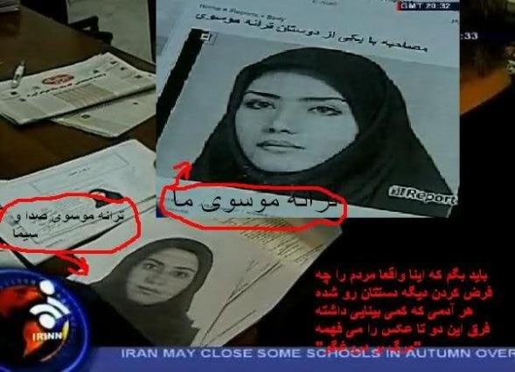
24. قلب دعوا
در دو حالت به وقوع می پیوندد:
1- اتهام متقابل 2- طلب دلیل بر "عدم“
برخی افراد و رسانه در واکنش به خبر 19 مرداد 20:30 مبنی بر "وجود خارجی نداشتن ترانه موسویِ مورد ادعا" و به تبع آن خبر "دستگیری، تجاوز، شکنجه و قتل" چنین فردی: «کسی که نشان داده شد، ترانه موسوی مد نظر ما نبود، اگر راست می گویید آن ترانه موسوی واقعی را نشان دهید».

Slide 35
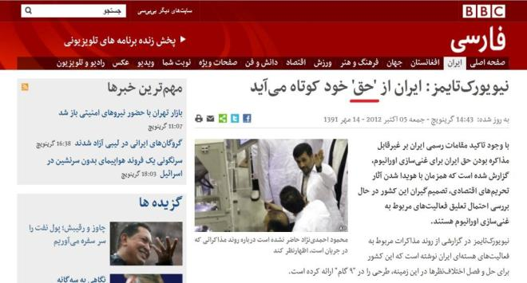
25. عبارات و علامات وصفی
عبارات "هر چند"، "اما"، "درحالیکه"، "نیز"، "فقط"، "باز هم" و همچنین "علامت تعجب" و "گیومه" معنا و جهت خاصی به مطلب می دهد. در این میان در خصوص کاربرد گیومه ("") باید گفت این علامت در سه جا استفاده می شود: 1- مشخص سازی عبارت در جمله 2- تأکید 3- اسامی خاص. استفاده از گیومه برای اسامی عام با هدف عجیب و خاص جلوه دادن آن صورت می گیرد.
روزنامه ی "هم میهن" در تیتر خود در خصوص سفر چاوز به ایران: «چاوز باز هم در ایران».

Slide 36
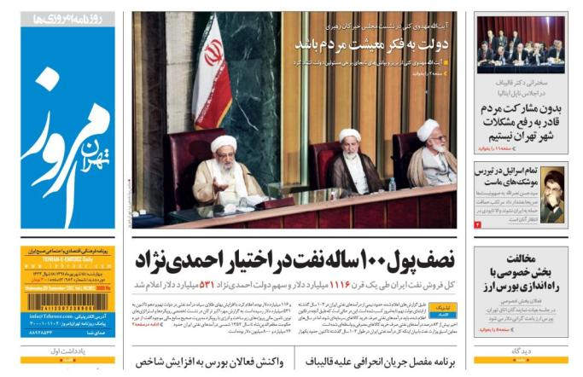
26. حلقه ي مفقوده
روایت از یک حادثه بدون ذکر حلقه ای از ماجرا که مؤثر در قضاوت مخاطب است.
[آنچه بدان پرداخت نشده مواردی نظیر محاسبه ی ارزش دلار نسبت به ریال در دهه های گذشته و نیز مؤلفه ی جمعیت در محاسبه ی سرانه است]

Slide 37
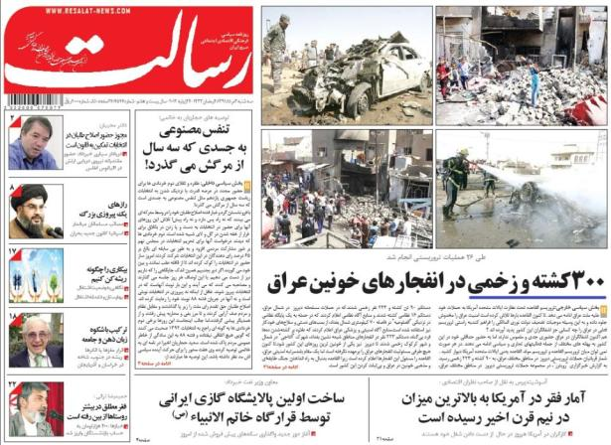
27. ابهام عددي
کاربرد ابهام عددی در جایی است که یک رسانه می خواهد عدد مد نظر در ذهن مخاطب، کمتر یا بیشتر از آنچه هست تجلی یابد.
[متن خبر: «شمار قربانيان حملات تروريستي ديروز در مناطق مختلف عراق، به 90 كشته و 223 زخمي رسيد»]

Slide 38
28. ارجاع محال
ارجاعی که یا امکان رجوع برای شخص ارجاع داده شده، یا اساساً ممکن نیست و یا با دشواری بسیار قابل تحقق است.
«در جلسات کنگره ی آمریکا، نیایش های شیطان پرستی برقرار است، باور نداری خودت برو و از نزدیک ببین».

Slide 39
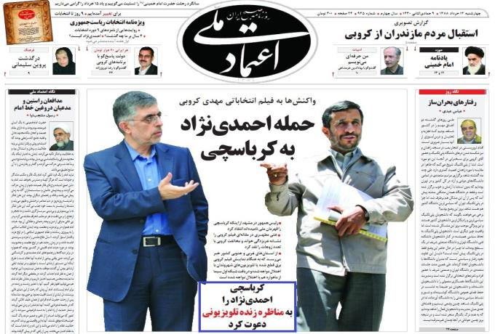
29. درخواست محال
درخواستی که یا امکان اجابت آن عملاً غیر ممکن، و یا به سختی امکان پذیر است.
[علاوه بر عدم هم ترازی جایگاه رئیس جمهور و کرباسچی، تعیین تکلیف برای صدا و سیما در تلویزیونی و زنده بودن مناظره نیز در خور توجه است]

Slide 40
30. واگذاري نتيجه به مخاطب
از آنجایی که بیان صریح مواضع توسط یک رسانه، به دلیل در معرض سوگیری قرار گرفتن آن، ممکن است مخاطب را نسبت به پذیرش مطلب دچار تردید نماید، گاهی ترجیح یک رسانه بر بیان مقدمات مطلب و واگذاری نتیجه گیری به مخاطب است تا با زمینه ی فراهم شده، او خود به مطلب برسد. طبیعی است از آنجایی در این رویکرد مخاطب گمان دارد نتیجه، حاصل تفکر خود اوست، بر نکته ی "خود یافته" تعصب بیشتری می ورزد.

Slide 41
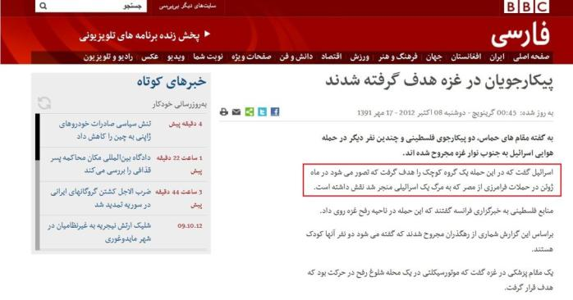
31. علت جعلی
در دو دسته جای می گیرد: 1- جا به جایی علت و معلول 2- ذکر علت غیر واقعی.
«چون صفار هرندی از کابینه اخراج شد، از دولت انتقاد می کند»، در حالی که حقیقت این است چون با برخی اطرافیان رئیس جمهور مشکل داشت از کابینه اخراج شد. (جا به جایی علت و معلول)
«ترکیه برای صیانت از حقوق شهروندان سوری خواستار سقوط بشار اسد است». (ذکر علت غیر واقعی)

Slide 42
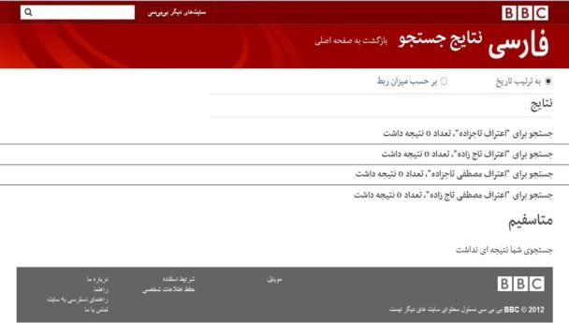
32. سانسور و بایکوت
با دو رویکرد اعمال می شود: 1- عدم افشای واقعه ای 2- عدم اشاعه ی آن.
در شق دوم در مواردی که سندی بر یک ادعا وجود دارد، سکوت بهتر از تکذیب آن است. چرا که در تکذیب، علاوه بر مشخص شدن کذب انکار کننده، مطلب هم ناخواسته اشاعه پیدا می کند.
پس از انتشار فیلم مخفیانه ضبط شده از تاج زاده در زندان، در حالی که وی در صحبت با دیگر عناصر اصلاح طلب، با ذکر دلیل، به عدم امکان جا به جایی آراء در انتخابات دهم ریاست جمهوری اذعان نمود، ترجیح رسانه های خارجی و اصلاح طلب بر بایکوت محض مطلب و عدم پرداخت به آن بود.
لازم به ذکر است در عرف رسانه ای، عموماً "سانسور" ناظر به عدم ذکر برخی اجزاء یک واقعه، و "بایکوت" (تحریم) ناظر به ندید گرفتن اصل موضوع است.

Slide 43
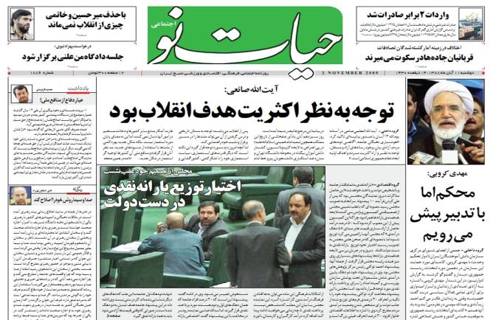
33. مفهوم مخالف
بیان غیر مستقیم مسائل است. اگرچه مطابق اصول منطق، "نفی شیء اثبات ما عدا" و "اثبات شیء نفی ما عدا" نمی کند، اما آنچه عرفاً استنباط می شود، خلاف آن است.
[مفهوم مخالف "توجه به نظر اکثریت، هدف انقلاب بود"، نادیده گرفتن رأی اکثریت در دوره ی کنونی (انتخابات 88) است]

Slide 44
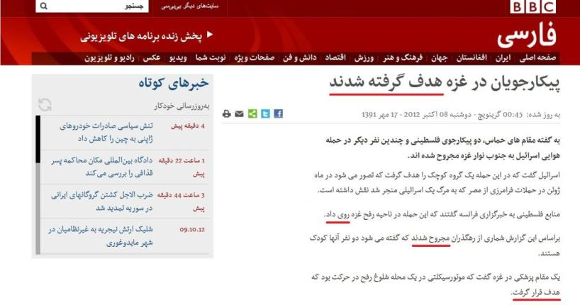
34. جمله ی مجهول
برای عدم اشاره به عامل یک حادثه، جمله به صورت مجهول به کار می رود.
[در تمام عباراتِ مشخص شده، نقش عامل حادثه نادیده گرفته شده است]

Slide 45
35. عطش و آب
ابتدا طرح پرسش و مسئله و در آخر و به صورت قطره چکانی بیان پاسخ و مغز مطلب. در این روش ذهن مخاطب،حریصانه و به دنبال پاسخ می گردد و به هر آنچه رسد آن را می بلعد.
36. استفاده از خبر سوخته
یکی از مصادیق تبدیل تهدید به فرصت است و در راستای اعتماد سازی و به عنوان سندِ صدق کلام مورد استفاده قرار می گیرد خصوصاً در مواردی که دروغ یک رسانه افشا می شود معمولاً با عذر خواهی از "اشتباه" پیش آمده سعی در تبدیل تهدید (دروغ) به فرصت (انصاف و صداقت در پذیرش خطا) دارند.
خبر دروغ خبرنگار بی بی سی فارسی در خصوص واکنش رئیس جمهور به سوال وی که ابتدا عبارت "اُه اُه" را به "گ... خورد" تحریف کرد و پس از رسوایی، به صورت تفصیلی دلیل "اشتباه" خود را بیان کرد و تهدیدِ "دروغ" خود را به فرصتِ "صداقت و شجاعت در اصلاح گفته" بدل نمود.
در صورت عدم حصول نتیجه ی یک امر می توان از آن مطلب برای دستیابی به هدفی دیگر استفاده کرد.
تلویزیون بی بی سی فارسی بعد از شکست پروژه ی کشته سازی، دروغ خود در خصوص "دستگیری، تجاوز و مرگ" سعیده پور آقایی را ناشی از "دام اطلاعاتی" ایران خواند. یعنی اگر در این ادعا (کشته شدن سبز ها) حکومت قاتل نیست، فریب کار و مسبب "اشتباه" هست.
37. کارکرد ثانوي

Slide 46
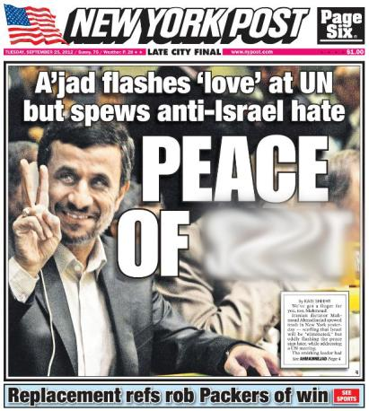
38. توهین، تحقیر، تمسخر
هدف از آن از اعتبار انداختن موضوع است که برای این منظور معمولاً از زبان طنز استفاده می شود.
[تیتر سخیف روزنامه ی روبرت مرداک در واکنش به مواضع ضد اسرائیلی احمدی نژاد در آخرین سفر خود به نیویورک]

Slide 47
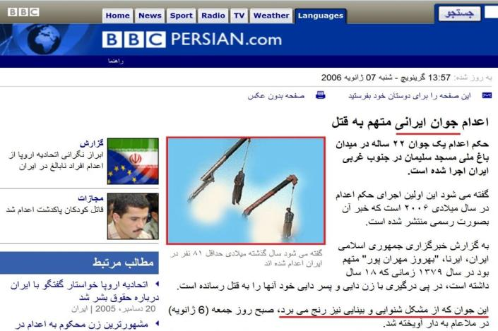
39. بار عاطفی
برای بر انگیختن احساسات مخاطب صورت می گیرد.
[تأکید چند باره بر "جوان" و "ایرانی" بودن این قاتل، برای برانگیختن حس هم ذات پنداری جوانان و هم وطنان است. زمینه ی سفید و آبی (ابر و آسمان) در عکس انتخابی نیز تداعی کننده ی "عروج" مظلومانه و قهرمانانه است]

Slide 48
40. متضاد نمایی
در کنار هم قرار دادن دو امر به نحوی که متضاد جلوه کند. همچنین با قرار دادن لفظ "اما" یا "در حالی که" میان دو بخش از یک روایت، ذهن به صورت ناخودآگاه طرفین عبارت را نقیض هم می پندارد.
«امام در مقابل صیانت از کشور حاضر به نوشیدن جام زهر شد در حالی که رهبری با مسئله ی هسته ای ایران را به قهقرا می برد»، «دین یا دنیا؟»، «عقل یا ایمان؟».

Slide 49
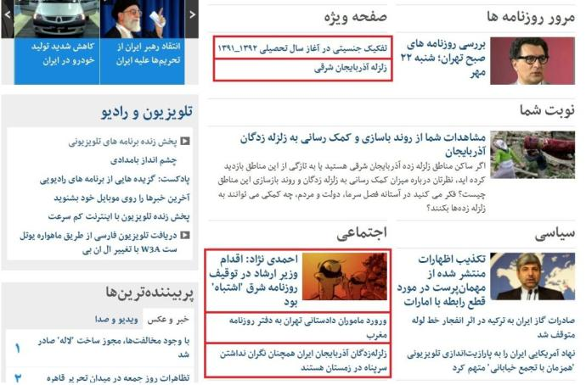
41. چینش تصاویر و عبارات
اخبار، جملات و یا تصاویر طوری در کنار هم قرار گرفته و صفحه بندی می شود که مخاطب را به سمت برداشت خاصی سوق دهد.
[در سایت بی بی سی فارسی خبر "تفکیک جنسیتی"، "توقیف روزنامه ی شرق"، "ورود مأموران دادستانی به دفتر روزنامه ی مغرب" در کنار اخبار زلزله ی شهرستان اهر و ورزقان آن هم با تعبیر "آذربایجان" آورده شده تا القای بی تفاوتی مسئولان نسبت به زندگی مردم ایران و خصوصاً آذربایجان باشد]

Slide 50
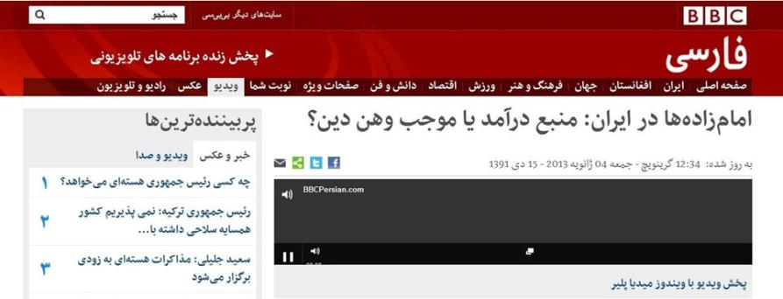
42. حصر ثنوی
منحصر کردن چیزی میان دو گزینه.

Slide 51
43. تله گذاری
گاهی رسانه های معاند با هدف ایجاد شکاف میان افراد یک جریان، از فردی از آن طیف به طور مستقیم (تعریف و تمجید) یا غیر مستقیم (پوشش مواضع و اخبار مربوط به او) حمایت می کنند تا واکنش هم کیشانش را بر انگیزند. گاهی نیز با تخطئه ی یک گفتار یا رفتار، حساسیت را نسبت به آن قول و فعل بر می انگیزند. همچنین در مواردی با نسبت دادن چیزی به یک فرد، وی را برای رد آن ادعا مجبور به موضع گیری ناخواسته می کنند تا در پی آن، میان فردِ هدف و مخالفانِ موضعِ اخذ شده، تنش به وجود آید.
در لبنان رسانه های مخالفِ مقاومت با نسبت دادن عملیات های استشهادی حزب الله به آیت الله محمد حسین فضل الله، وی را به مسیر تکذیب و تحریم عملیات استشهادی می کشاندند.

Slide 52
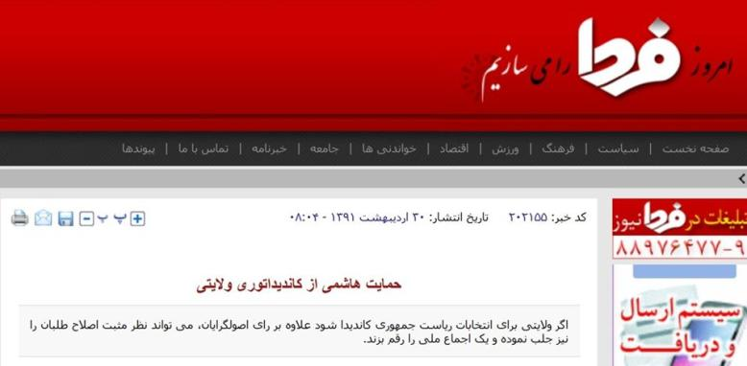
44. مصادره
اعلام حمایت از یک فرد، مفهوم یا تفکر است به نحوی که حمایت دیگران از موضوع، حمایت از حامی تلقی شود.

Slide 53
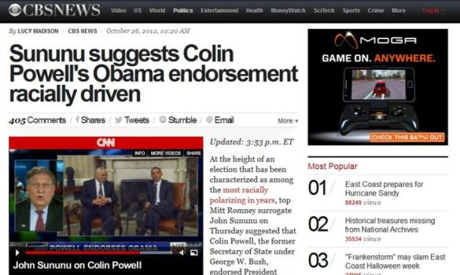
45. نیات و منویات
عبارت است از بیان قصد و نیت و نیز نسبت دادن منویات درونی (غم، یأس، خشم، خوشنودی، تغافل، تجاهل، تظاهر، عمد و سهو) به افراد.
در ایام تبلیغات ریاست جمهوری 2012 آمریکا، زمانی که کالین پاول (وزیر خارجه ی اول بوش پسر) حمایت خود را از اوباما اعلام نمود، جرج سانانو (رئیس کارکنان کاخ سفید در زمان بوش پسر)، انگیزه ی این حمایت را مسائل نژادی (آفریقایی تبار بودن پاول) ذکر می کند.
[ترجمه: سانانو مطرح کرد «حمایت کالین پاول از اوباما "نژادی" است»]

Slide 54
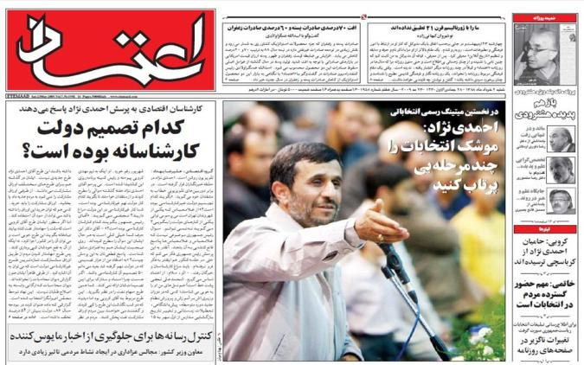
46. پاسخ با پرسش
این ترفند برای به کار برنده ی آن، بازی "برد برد" خواهد بود؛ چرا که پاسخِ سؤال کننده به پرسش جدید، یعنی بازی کردن در زمین تعیین شده، و عدم پاسخ یعنی عجز و شکست در برابر سؤال.
قرار دادن برخی جملات و اظهار نظر های احمدی نژاد در ستون "سرگرمی" سایت شفاف، اختصاص تیتر اول به یک موضوع در مطبوعات و عکس اول به موضوعی دیگر.

Slide 55
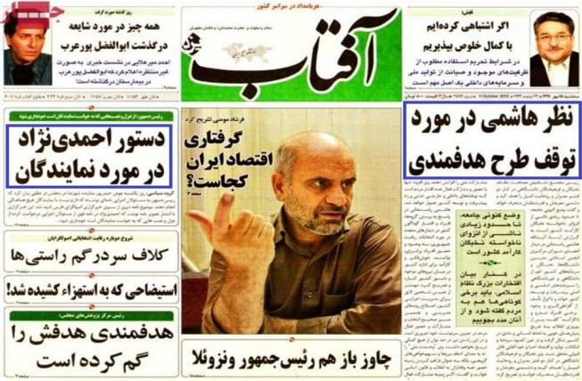
47. ابهام
کاربرد آن بیشتر در جایی است که ناگزیر از درج خبر آن هستیم اما نمی خواهیم حقیقت بر ملا شود، لذا با حذف برخی عناصر خبری سیاست ابهام را در پیش می گیریم. همچنین برای برانگیختن حس کنجکاوی مخاطب و افزایش جذابیت خبر برای وادار کردن مخاطب به مراجعه به متن از این ترفند استفاده می شود.
[نظر هاشمی در مورد توقف طرح هدفمندی – دستور احمدی نژاد در مورد نمایندگان]

Slide 56
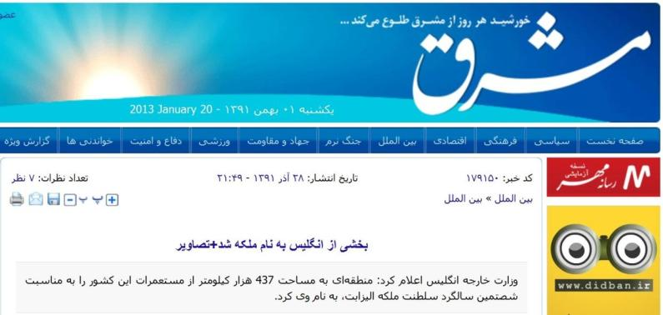
48. ايهام
گاهی خبر طوری تنظیم می شود که چند منظور را می تواند برساند.
زمان استعفای فرهاد رهبر از ریاست سازمان مدیریت و برنامه ریزی کشور، برخی روزنامه ها عبارت "رهبر استعفا داد" را تیتر یک خود کردند.
همچنین سایت مشرق در خصوص نامگذاری بخشی از قطب جنوب به نام ملکه الیزابت، از تیتر "بخشی از انگلیس به نام ملکه شد" استفاده کرد که علاوه بر وجه "نام گذاری"، معنای "تملیک" را نیز به ذهن متبادر می نماید.

Slide 57
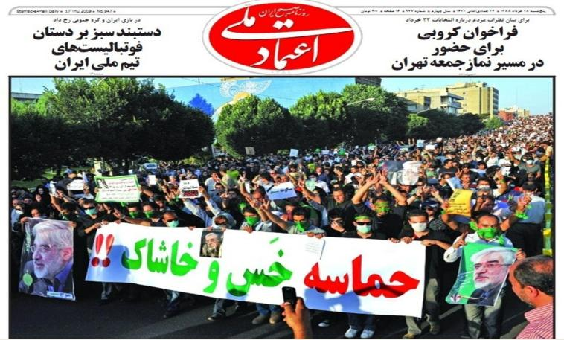
49. مخاطب سازی
برای سخن غالباً سوئی، مخاطبی را تعیین کردن و یا دایره ی شمول آن را افزودن.
احمدی نژاد: «در انتخابات ۴۰ میلیون نفر خودشان بازیگر اصلی و تعیین‌کننده اصلی بودند حالا ۴ تا خس و خاشاک در این گوشه ها یک کاری می‌کنند».

Slide 58
واژه و مفهومی را که نزد عموم منفی و منفور است به کسی نسبت دادن.
«تروریست»، «نژاد پرست»، «تند رو»، «افراطی».
50. برچسب زنی
بر فرد یا جریانی نام یا لقبی می نهند و بعد از آن برای اجتناب از مسئولیت کیفری، به جای به کار بردن نام، برند تثبیت شده را استفاده می کنند.
51. برند سازی
«مرد خاکستری اصلاحات/ موسوی خوئینی ها»، «آقا زاده ی معروف/ مهدی هاشمی»، «عضو دو زیست مشارکت و مجاهدین/ تاج زاده».
با دو هدف ممکن است صورت پذیرد: 1- اعتماد سازی و 2- گرفتن فرصت تخریب از حریف. هدف دوم (گرفتن فرصت تخریب از حریف) در صورتی مؤثر است که رسانه در اعتراف به خطای خود پیش دستی کند.
52. خود اعترافی
پرداخت شبکه ی تلویزیونی بی بی سی فارسی در برنامه ی دیدبان (25 آبان 91) نسبت به اقدام برنامه ی "نیوز نایت" در عدم پخش گزارش آزار جنسی کودکان توسط مجری معروف این شبکه (جیمی سویل) و نسبت دادن همین اتهام به یک سیاست مدار سابق حزب محافظه کار (مک آلپاین) و اذعان به خطای خود -با تأکید بر لفظ "اشتباه“- بر اساس تکنیک خود اعترافی صورت گرفت.
53. یک گام به عقب دو گام به جلو
به دلایل مختلفی ممکن است واقع شود؛ از جمله جلب اعتماد مخاطب برای بالا بردن ضریب پذیرش اتهام جدید.

Slide 59
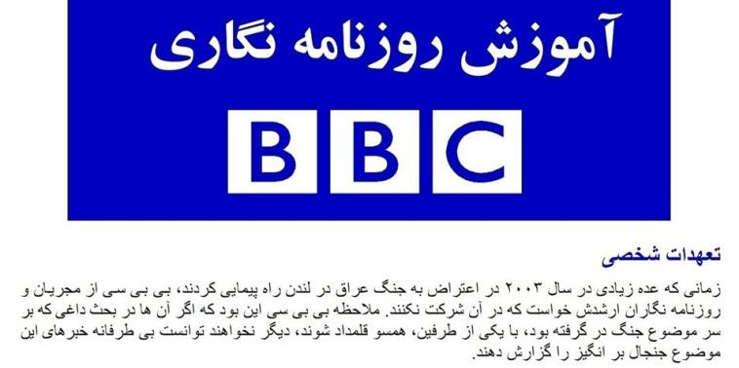
54. فرار به جلو
همان ترفند دفاع با حمله است که در آن به جای پذیرش تقصیر، مقصر یک واقعه را طرف مقابل بر شمارند و یا اینکه نقطه ضعفی را نقطه ی قوت جلوه دهند.
[جزوه ی "آموزش روزنامه نگاری" بی بی سی، ذیل مبحث "اخلاق روزنامه نگاری: بی طرفی"، صفحه ی 61]

Slide 60
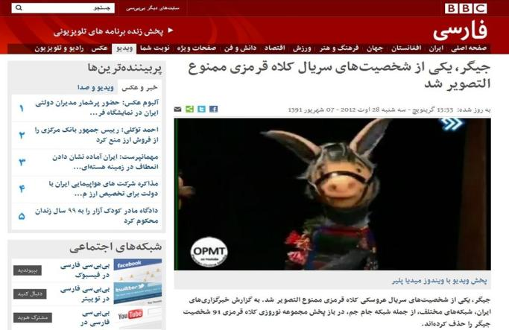
55. استتار
برای کم رنگ کردن خبر یک واقعه در میان اخبار وقایع دیگر، ضمن درج خبر نامطلوب (خبری که پوشش آن مطلوب و در راستای اهداف یک رسانه نیست)، اخبار دیگر را به صورت گسترده پوشش می دهند. این ترفند از روش های نوین سانسور وقایع بوده و میان رسانه های غربی بسیار پر کاربرد است.
[بزرگ نمایی چنین موضوعی با استفاده از تعابیری چون "ممنوع التصویر شدن شخصیت سریال" قابل توجه است]

Slide 61
56. تکرار
یک رسانه به یک بار درج خبر یا تحلیل اکتفا نکرده و به بهانه های مختلف و از زوایای گوناگون آن را باز نشر می دهد زیرا با تکرار، احتمال پذیرش مطلب نزد مخاطب بالا می رود. لازم به ذکر است که این ترفند به دو صورت طولی و عرضی به کار می رود. در تکرار طولی که به خط خبری معروف است، نقطه ی شروع خط، همان واقعه ای است که رسانه قصد بزرگ نمایی یا تثبیت آن را نزد مخاطب دارد و نقاط بعدی این خط مراحل مختلف در روند یک اتفاق، واکنش دیگران و نیز حوادث در پی آن است. اما تکرار عرضی، هم داستانی رسانه های همسو در پوشش هم زمان یک خبر یا تحلیل است.
در ماجرای متلک سایت نوسازی به سید حسن خمینی، تمام رسانه های خبری اصلاح طلبان (تکرار عرضی) به طور گسترده مسئله را از زمان درج خبر در سایت نوسازی (نقطه ی شروع خط) تا زمان فوت حجت الاسلام و المسلمین توسلی و حتی سخنرانی های مجلس ختم او (نقطه پایان) پوشش دادند. و جالب آنکه به جای عبارت "متلک سایت نوسازی به سید حسن خمینی" از عبارت "فحاشی سایت نزدیک به دولت به بیت امام" استفاده می کردند.

Slide 62
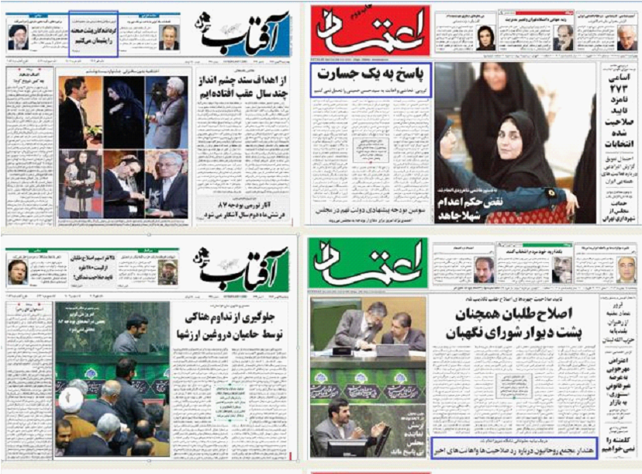

Slide 63
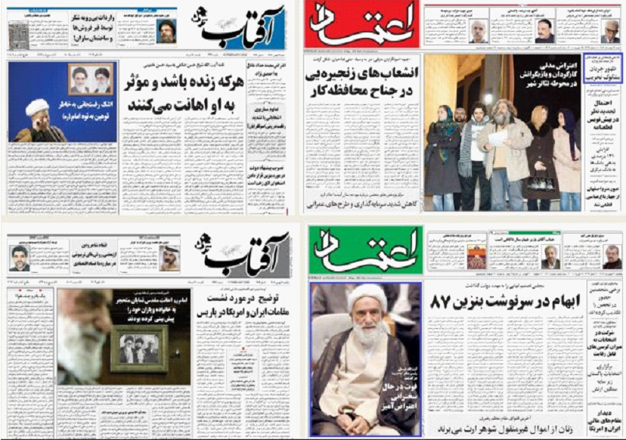

Slide 64
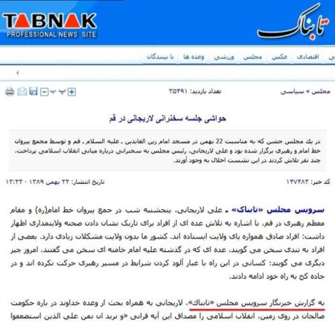
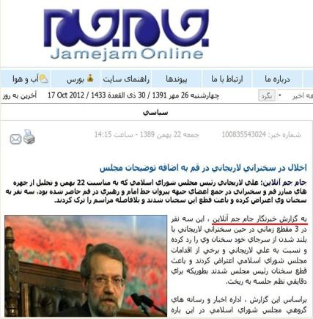
57. تواتر
انتشار توأم با گواهی همزمان یک خبر از ناحیه ی چند رسانه، تأثیر پذیری آن را برای مخاطب افزوده و احتمال بطلان آن را نزد مخاطب کم می کند. تفاوت تواتر با تکرار عرضی خبر در این است که در تواتر، ناشر خبر خود را گواه و منبع دست اول واقعه ذکر می نماید.
در سال 1389 در خبر "اخلال در سخنرانی لاریجانی در قم" ، چند سایت خبری از جمله "تابناک" برای متواتر نمایی مطلب، گزارش خود را به نقل از "خبرنگار خود" اعلام داشتند. در حالی که سر خط این خبر رسانی تنها "اداره ی اخبار و رسانه های گروهی مجلس" بود.

Slide 65
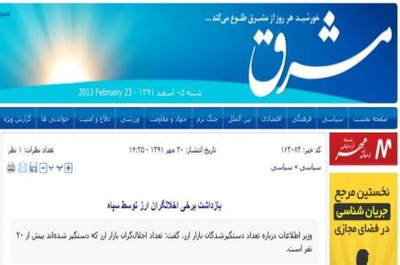
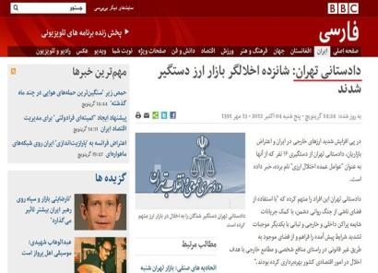
58. خبر از خبر
این تکنیک مقابل "خبر از واقعه" بوده و کاربرد آن در جایی است که یک رسانه می خواهد بدون به رسمیت شناختن واقعیت بیرونی، اقدام به پوشش رویدادی نماید.
خبر بی بی سی از اعلام دستگیری اخلالگران ارز توسط دادستان و نیز خبر از "اعلام پیروزی" چاوز در انتخابات ریاست جمهوری ونزوئلا توسط مقام های انتخاباتی.

Slide 66
59. حرکت از حاشیه ی تاریک
استفاده از جهل مخاطب نسبت به یک موضوع و طرح مسائل مختلف در آن حوزه.
بیان خاطره ی شخصی و خصوصی از یک فرد مرحوم.

Slide 67
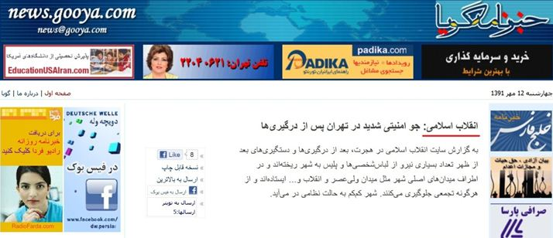
60. خبر شویی
دست به دست کردن خبر از منابع سیاه (نامعتبر و یا ناشناخته) به خاکستری (نیمه معتبر و نیمه شناخته) و از خاکستری به سفید (نسبتاً معتبر و شناخته شده).
خبر کشته شدن یک فعال اپوزوسیون ابتدا در فیس بوک، تویتر و بالاترین، سپس از طرف روزنامه های زرد یا سیاسیون درجه دو و در ایستگاه آخر در خبرگزاری ها و روزنامه های سراسری و زنجیره ای.
[گویا نیوز ترجیح داده خبر "جوّ شدید امنیتی در تهران" را به نقل از منبعی دیگر کار کند]

Slide 68
61. تلفیق اعتبار
تلفیق کردن ادعایی غلط با سندی نامربوط.
به عنوان مثال در برنامه های چند رسانه ای هنگام طرح اتهامی (ادعای غلط) راجع به گذشته ی یک شخصیت، تصویری از جوانی او نشان می دهند (سند صحیح نامربوط) و این در حالی است که در ذهن مخاطب، "اعتبار تصویر" به "ادعای گفته" سرایت کرده با آن تلفیق می شود؛ همچنان که در مستندات سیاسی بسیار پر کاربرد است و در فیلم خط و نشان رهبر نیز به وفور از این ترفند استفاده شده.

Slide 69
62. بیان از زبان ثالث
مواضع مورد پسند یک رسانه از زبان شخص ثالث _مخاطب یا کارشناس_ بیان می شود که امتیازش در مقاومت کمتر مخاطب نسبت به مطلب، به دلیل تصورِ نداشتنِ سو گیری از جانب شخص ثالث است.
برنامه ی "نوبت شما" که علی رغم تظاهر با باز بودن باب گفتگوی آزاد، در بسیاری موارد محدودیت هایی را در برقراری ارتباط و تداوم کلام مخالفینش اعمال کرده و همچنین صفحه ی "ناظران می گویند" سایت بی بی سی فارسی، مصادیق بارز این رویکرد است.

Slide 70
63. چالش مثبت
مجری یا کارشناس برنامه ی تلویزیونی و رادیویی و یا مصاحبه کننده ی مطبوعات، سؤالات و شبهاتی را طرح می کند که ظاهر آن به چالش کشاندن گوینده است اما هدفش در واقع فراهم آوردن فرصت پاسخ و استحکام بنای استدلالی اوست. این ترفند خصوصاً هنگامی تأثیر گذار است که پرسش گر با دریافت پاسخ خود، ژست قانع شدن به خود بگیرد.

Slide 71
64. نقل قول
امتیازِ نسبت دادن سخن به فردی دیگر در این است که مخاطب نسبت به آن مقاومت کمتری دارد در حالی که ادعای مدعی _فارغ از هویت و ماهیت او_ همیشه در معرض عدم پذیرش به دلیل امکان "سو گیری" است. از طرف دیگر در صورتی که یک رسانه اخبار دروغ و یا مشکوک را به نقل از دیگر منابع بیان کند، بعد از رسوایی، راه فرار از پذیرش مسئولیت دروغ پراکنی خود را خواهد داشت. به تعبیر دیگر نقل قول یا همان "ارجاع به منابع دیگر" امکان نشر اکاذیب بدون آسیب دیدن اعتبار یک رسانه را فراهم می نماید. طبیعی است این نقل قول هر چه از منبعی معتبر تر بیان شود، نزد مخاطب موثق تر خواهد بود مگر در یک مورد و آن در جایی است که یک رسانه خبر خود را به راست یا دروغ به نقل از "اسناد محرمانه" و یا "منبع آگاهی که نخواست نامش فاش شود" ذکر نماید. چرا که در این حالت هر چند منبع مطلب مشخص نیست اما چنین تعبیراتی عذری موجه نزد مخاطب خواهد بود که اگر اثرش در القاء خبر بیشتر از ذکر منابع معتبر نباشد، مسلماً کمتر از آن نیست.
در تفاوت "نقل قول" با "خبر شویی" لازم به ذکر که اولاً در خبر شویی، دست به دست شدن یک خبر الزاماً در مسیر دانی به عالی قرار دارد _به عکس نقل قول که حتی می تواند نقل دانی از عالی باشد_ و ثانیاً یک رسانه در استفاده از تکنیک خبر شویی، الزامی در بیانِ منبع ندارد؛ در حالی که تکنیک نقل قول، بر ذکر ناقل (منبع) استوار است.

Slide 72
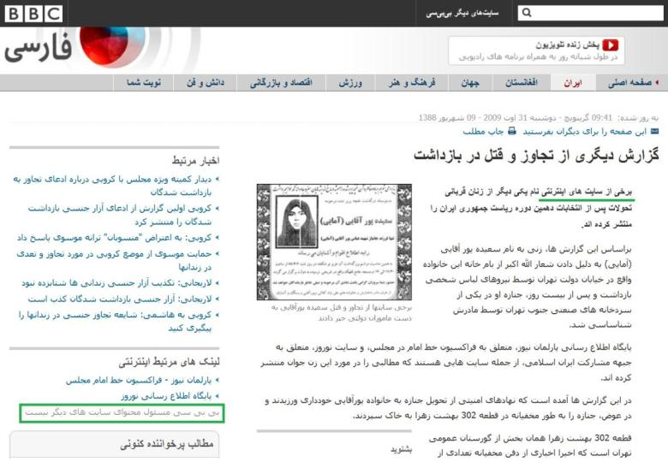
[عبارت "برخی از سایت های اینترنتی" به عنوان منبع خبر آمده و عبارتِ "بی بی سی مسؤل محتوای سایت های دیگر نیست" پس از رسوایی این دروغ، بر صفحه افزوده شده است]

Slide 73
65. پاسخ از جانب مقابل
در این ترفند که نام دیگرش "مناظره با خود" است، فرد هم در مقام پرسش گر است و هم در مقام پاسخ گو و از این روی این امکان را دارد که مسیر سخن را به هر سو بخواهد ببرد.
66. لفظ و لحن کلام
آنچه بیان می شود لفظ است و نحوه ی بیان آن لحن. نکته ی قابل توجه اینکه این تکنیک فقط در حیطه ی شنیداری کار برد ندارد و لحن سخن در مکتوبات نیز بر اساس عبارات و علامات وصفی، اندازه ی قلم و عکس انتخابی قابل تعیین و تغییر است.

Slide 74
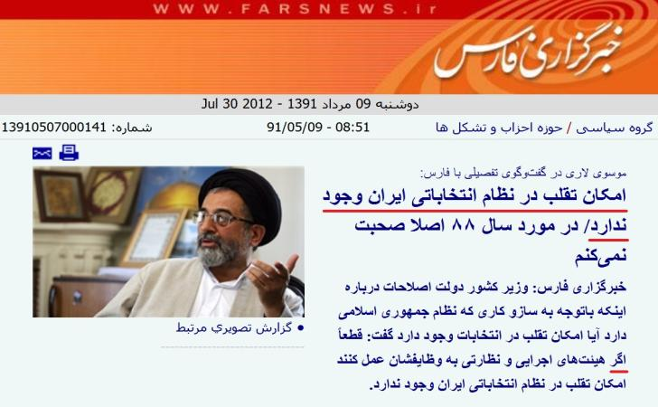
67. تقطيع و برجسته سازی کلام
قسمتی از سخن بدون اشاره به پس و پیش و شرایط بیان آن انتخاب می شود و در نتیجه کل گفته تحت تأثیر آن قرار می گیرد. این ترفند هر چند عمدتاً در تیتر سازی استفاده می شود اما منحصر در آن نیست.
[عبارت مشروط موسوی لاری، در تیتر به صورت مطلق و با حذف "اگر" ذکر شده]

Slide 75
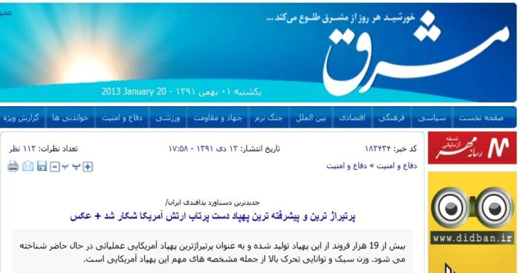
68. ظرف آماری
برای آنکه آمار چیزی را کم یا زیاد نشان دهند، ظرف آماری را کوچک یا بزرگ می گیرند.
به عنوان مثال از آنجایی که در تورم نوسان (افزایش و کاهش) قیمت مجموع کالا ها را در یک سال محاسبه می کنند، برای بیش از واقع نشان دادن آن چنین می گویند «تورم 50 درصدی قیمت مرغ در سه ماهه ی اول سال جاری».
[سایت مشرق برای اینکه بتواند دست آورد ارتش در شکار پهپاد را "پیشرفته ترین" بنامد، نوع "دست پرتاب" را معیار قرار داده است.]

Slide 76
69. آمار اینترنتی
نکته ای که در آمار گیری سایت ها حایز اهمیت است این که اولاً مراجعه کنندگان به یک سایت غالباً افراد موافق با مواضع آن سایت هستند و از این رو نظرسنجی ها از یک سایت به سایت دیگر بسیار متفاوت است؛ ثانیاً کاربران اینترنت که شرکت کنندگان در این نظر سنجی هستند اکثراً از قشر متوسط به بالای شهری بوده و این قشر عموماً دارای گرایشات خاص سیاسی است.

Slide 77
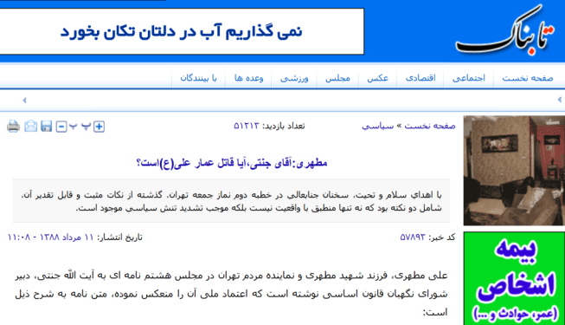
70. قیاس مع الفارق
مقایسه ی دو چیز با هم به نحوی که از وجوهی با هم شباهت دارند اما از وجهی که مورد ارزیابی است متفاوت اند.
در واکنش به سخن آیت الله جنتی در خصوص مقصر بودن سران فتنه در تحریک مردم و به تبع آن کشته شدن عده ای از طرفین درگیری ها، علی مطهری بدون در نظر گرفتن نقش مسببان اصلی حادثه و بطلان ادعای آنان، بیان داشت: «بلاتشبيه استدلال جنابعالي شبيه استدلال معاويه در جنگ صفين است که پس از شهادت عمار ياسر و سخت شدن کار بر او، گفت قاتل عمار علي است که او را به اين جنگ آورد!»

Slide 78
71. تفارق مع الشَبَه
قائل به فراق و عدم مشابهت داشتن میان دو چیز که با هم مقایسه می شوند در حالی که در حقیقت، آن دو از آن وجهی که مورد مقایسه است یکسان اند.
«اکنون نیز چون صدر اسلام که با ادعای پیروی از سیره ی پیامبر (ص)، با علی (ع) مخالفت می کردند، عده ای با ادعای خط امامی بودن به مخالفت با مقام معظم رهبری می پردازند»
72. وسط گیری
از آنجایی که از میانه روی به اعتدال تعبیر می شود، اذهان آنچه را که میان دو چیز باشد معتدل می دانند فارغ از اینکه آن دو چیز چیست، در این حالت کافی است برای آنچه را که می خواهیم میانه و معتدل نشان دهیم، یک وجه افراطی و یک وجه تفریطی ترسیم نماییم.
«من نه اصول گرا هستم و نه اصلاح طلب، من پیرو عقلانیت و اعتدال هستم»
73. بی طرف نمایی
اظهار بی طرفی برای جلب اعتماد طرفین دعوا در حالی که فرد مذکور به یک طرف دعوا متمایل است.

Slide 79
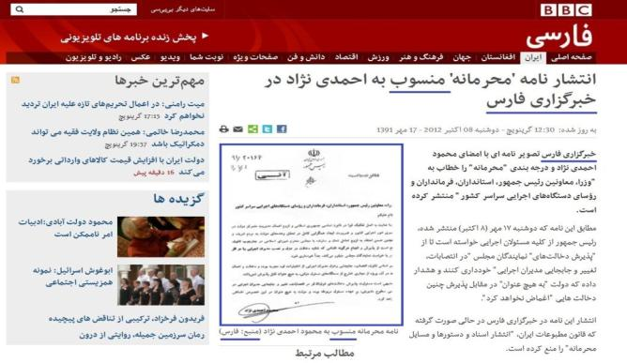
74. کسب اعتماد با تأکید بر مسلمات
در دو حالت قابلیت استفاده دارد: 1- درون خبری 2- برون خبری.
کسب اعتماد درون خبری به این معنا است که در یک عملیات فریب (خبر)، پس و پیشِ عبارتِ غلط، با برخی مسلمات (حقایقی که مورد تردید مخاطب قرار ندارد یا نگیرد) همراه با ذکر جزئیات اشباع می شود. در مورد کسب اعتماد برون خبری نیز همین مسئله صدق می کند با این تفاوت که در همان خبری که متولیان یک رسانه نسبت به "صحت و سلامت" آن اصرار دارند، جلب اعتماد می شود و بذر این محصول در موقع مقتضی و در خبر های دیگر چیده خواهد شد.
[برون خبری – ذکر کلمه ی "منسوب" نمایش دقت و صحت و اصرار چند باره در ذکر منبع، تأکیدی بر التزام به رعایت اخلاق رسانه ای است]

Slide 80
75. اصل و استثناء در روایت
خصوصاً در دانشنامه ی ویکی پدیا به وفور از این ترفند استفاده شده و در حالی که ظاهراً دو روایت متضاد را برای رعایت بی طرفی و جامعیت آورده، یک روایت را اصلی و دیگری را استثناء وانمود کرده.
حالت اول: «ابوبکر جانشین پیامبر است و البته عده ای از مسلمانان اعتقاد به جانشینی علی [ع] دارند»،
حالت دوم: «علی (ع) جانشین پیامبر است و البته عده ای از مسلمانان اعتقاد به جانشینی ابوبکر دارند».
[اصل در روایت: «ترانه موسوی فردی است که پس از دستگیری، تجاوز و شکنجه، به قتل رسید»، استثناء در روایت: «هر چند رسانه های حکومتی وجود چنین شخصی را تکذیب می کنند»]

Slide 81
76. تمرکز بر وجه مثبت یا منفی واقعه
به عکس مورد قبل که با تمسک به مزایای از دست رفته و معایب به دست آمده در مورد یک انتخاب قضاوت می شد، در این ترفند بدون قضاوت در مورد یک تصمیم یا واقعه، صرفاً برای تخریب یا تقویب یک موضع، بر وجه مثبت یا منفی آن تمرکز می شود.
[وجه مثبت: نفوذ پهپاد تا تأسیسات هسته ای دیمونا]

Slide 82
[وجه منفی: سرنگونی هواپیما توسط اسرائیل]

Slide 83
77. مقصر نمایی
در بسیاری مواقع به یک مدیر یا دولت صرفاً با استناد به اینکه حادثه ای در زمان و یا در زیر مجموعه ی او رخ داده حمله می شود و این در حالی است که مدیر یا دولت مذکور یا اساساً ارتباطی به آن رخداد نداشته و یا با وجود تلاش ها، به دلیل موانع پیش رو توفق نیافته است. تفاوت این مورد با دو مورد قبل در این است که در "مقصر نمایی" اولاً تمرکز خبری بر "عامل" یک حادثه یا وضعیت است و ثانیاً نامطلوب بودن یک وضعیت مفروض بوده و به کار برنده ی این ترفند تنها در صدد تعیین مقصر است.
در ماجرای رو به خشکی نهادن دریاچه ی ارومیه، دولت نهم به صرف اینکه این واقعه در زمان تصدی او صورت می گرفت مورد حمله ی برخی رسانه ها بود، فارغ از اینکه مسبب این جریان، خاک ریزی بیش از اندازه ی دولت قبل برای برقراری اتصال میان دو طرف دریاچه بود.

Slide 84
78. حرکت از پله ی دوم
بیان واقعه از میانه ی ماجرا؛ شروع روایت از یک واقعه بدون بیان ریشه و رعایت سلسه ی علت و معلولی آن.
رسانه های غربی اخبار "حمله ی جنگنده های اسرائیلی به نوار غزه" را در "پاسخ" به پرتاب موشک های حماس به شهرک های اسرائیلی ذکر می کنند و این در حالی است که پرتاب موشک های حماس، خود علت دیگری دارد و آن ربودن و یا ترور اعضای حماس توسط اسرائیل است.

Slide 85
79. دروغ بزرگ
دروغ بزرگتر عموماً باور پذیر تر است و ذکر جزئیات، آن را واقعی تر جلوه می دهد.
قصه ی مرگ "ترانه موسوی" با تمام جزئیات.
[سناتور مک کاتر: «نام این دختر ترانه موسوی است. این دختر در نزدیکی مسجد قبا دستگیر شده است؛ جایی که او درصدد رفتن به آرایشگاه بوده است. بعد از دستگیری ترانه، او تحت فشار قرار گرفته و توسط کسانی که او را دستگیر کرده بودند، مورد تجاوز واقع شده. بعد هم در حالی که بیهوش بوده به بیمارستان منتقل شده و در آنجا فوت کرده است. بدن ترانه بین کرج و قزوین پیدا شد که برای جلوگیری از کالبد شکافی سوزانده شده است. خانواده ترانه موسوی تهدید شده اند و از آنها خواسته شده سکوت کنند.»]

Slide 86
80. دروغ اساسی
دروغی راهبردی که با طرح آن، از ذکر پی در پی دیگر دروغ ها بی نیاز می شویم.
دروغگو نامیدن صدا و سیما به دلیل نقش رسوا کننده ای که نسبت به دروغ های جریان فتنه و رسانه های معاند داشت، نمونه ی بارز آن است. همچنین تخریب "روحانیت" و بی نیازی از تخطئه ی تک تک مسئولان نظام، و نیز تمرکز بر "بی طرفی بی بی سی" و به تبع آن هموار شدن پذیرش تمام اخبار دروغ و جهت دار بی بی سی از مصادیق این ترفند است.

Slide 87
پايان

